Slide 1
C/C++ Programming 7주차
이천솔 서상원

Slide 2
Contents
구분 | 내용 | 비고
1주차 | OT
2주차 | C++ 개요
3주차 | 문자열
4주차 | 클래스
5주차 | 변수종류, 상수, 동적 메모리할당, 오버로딩
6주차 | 제어구문과 함수, 오버로딩 심화
7주차 | 클래스의 상속
8주차 | 중간고사
9주차 | 프렌드 및 기타사항
10주차 | 텀프로젝트 주요사항 | 텀 프로젝트
11주차 | 실습문제
12주차 | 실습문제
13주차 | 실습문제
14주차 | 실습문제
15주차 | 기말고사

Slide 3
상속
기초클래스(Base Class) & 파생클래스(Derived Class)
기초클래스(부모클래스) : 상속을 해주는 원본 클래스
파생클래스(자식클래스) : 상속을 받는 클래스
class 부모클래스
{
// …
};
Class 자식클래스 : 부모클래스
{
// 부모클래스의 모든 상태와 행동이 전달됨.
};

Slide 4
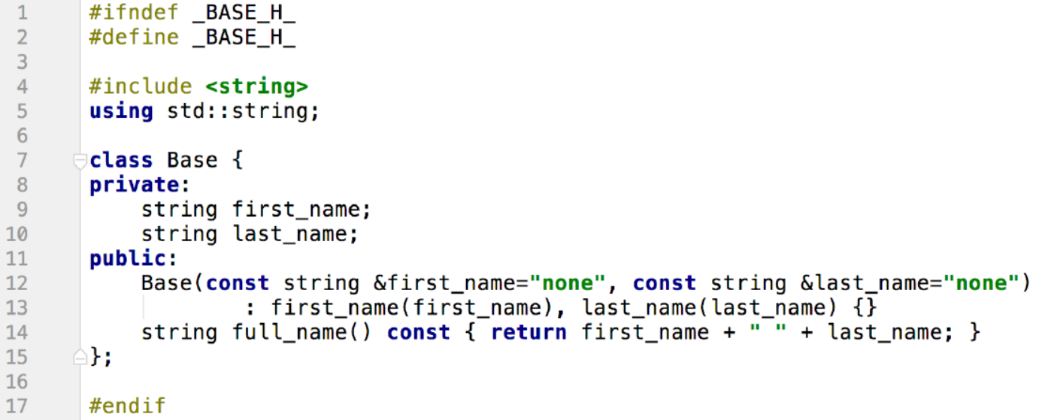
기초클래스의 예

Slide 5
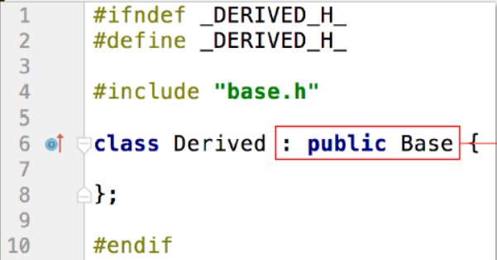
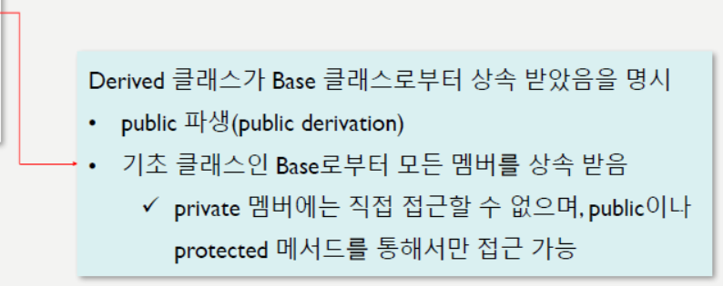
파생클래스의 예

Slide 6
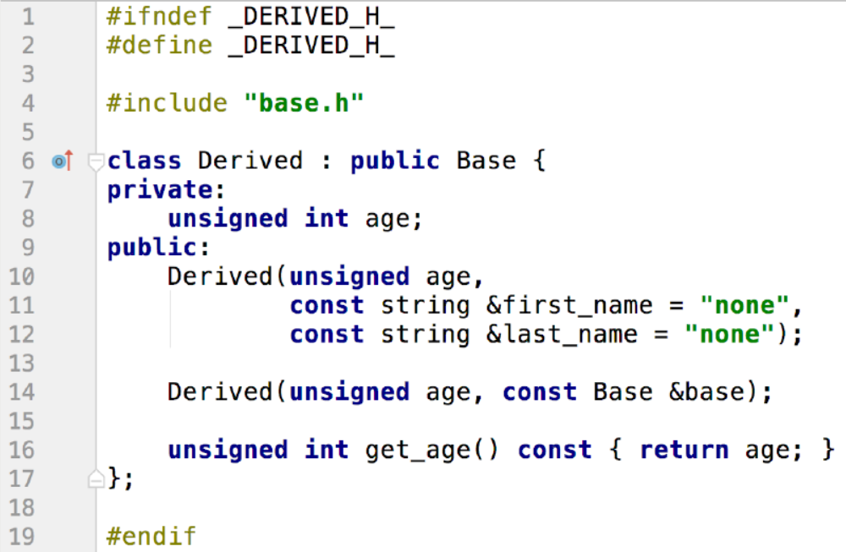
파생클래스에 멤버추가

Slide 7
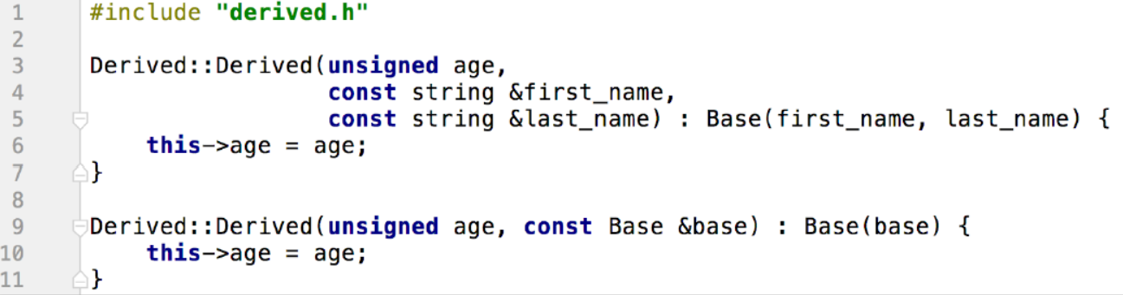
생성자 접근
파생클래스는 기초클래스의 private멤버에 직접 접근이 불가능
기초클래스의 public, protected메서드를 통해서 접근가능
앞의 Derived클래스는 Base클래스의 first_name, last_name멤버를 직접 설정할 수 없음
기초클래스(Base클래스)의 생성자 이용

Slide 8
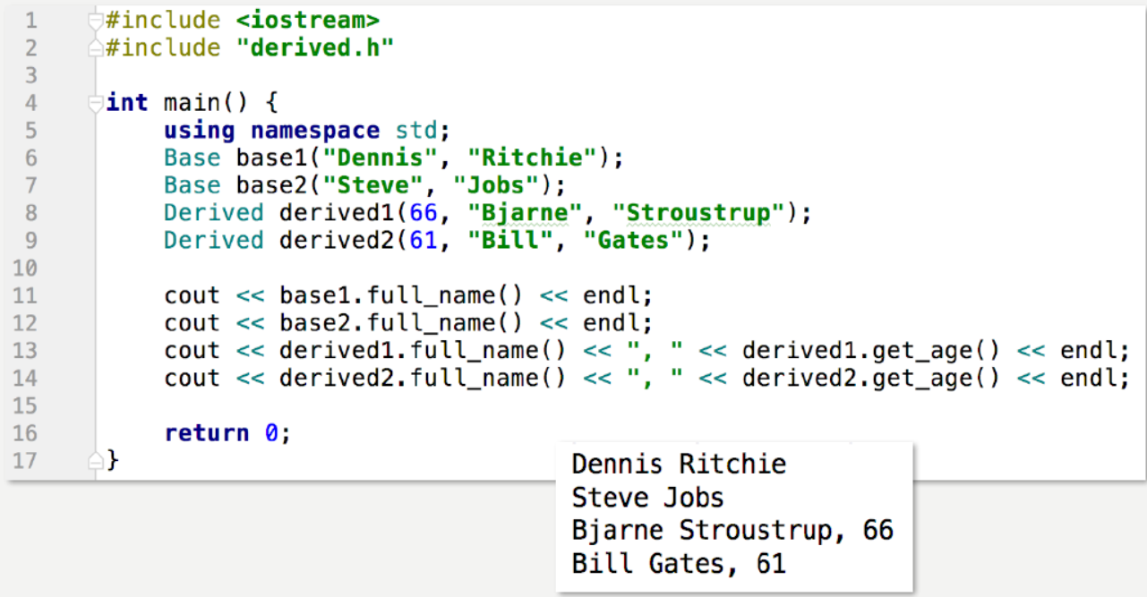
상속테스트
* 1번 자료 참조

Slide 9
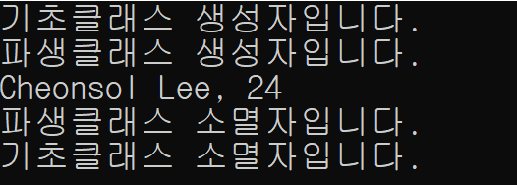
파생클래스 생성자 & 소멸자
파생클래스의 생성자
기초클래스 객체가 먼저 생성
파생클래스 생성자가 멤버 초기화 리스트를 통해 기초클래스 생성자에 기초 클래스 정보를 제공해야함
파생클래스 생성자는 파생클래스에 새로 추가된 데이터 멤버들을 초기화 해야함
멤버 초기화 리스트에 기초 클래스 생성자를 제공하지 않으면 프로그램은 디폴트 기초 클래스 생성자로 사용
파생클래스의 소멸자
객체의 소멸은 객체의 생성과 반대 순서
* 2번 자료 참조

Slide 10
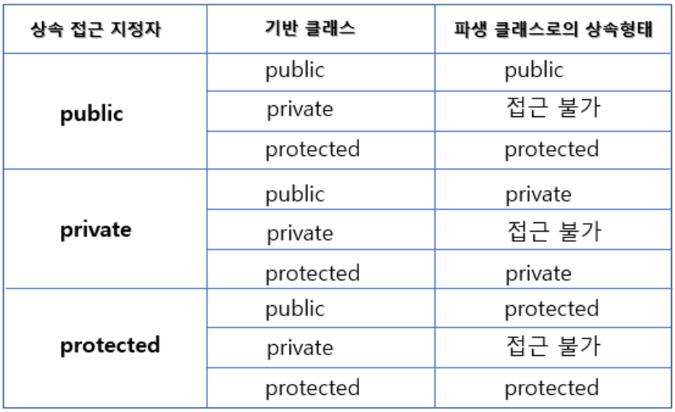
상속 접근 지정자(참고, 시험x)

Slide 11
접근 제어
Public : 클래스의 외부에서 접근이 가능한 멤버
Protected : 클래스 외부에서 접근이 불가능하고, 클래스 내부, 파생클래스, 프렌드에서 접근 가능
Private : 클래스 외부, 파생클래스에서 접근이 불가능하고,
클래스 내부와 프렌드에서만 접근 가능

Slide 12
상속관계에서의 포인터와 참조
기초클래스의 포인터와 참조자는 명시적 형변환없이 파생클래스 참조가능
Derived d(44, “Larray”, “Page”);
Base &r = d; // 허용됨
Base *p = &d; // 허용됨
cout << p->full_name() << endl;
파생클래스의 포인터와 참조자는 기초클래스 참조불가능
Base b(“Mark”, “Zuckerberg”);
Derived &r = b; // 허용되지 않음
Derived *p = &b; // 허용되지 않음
cout << r.full_name() << endl; // 이것은 허용되겠지만,
cout << p->get_age() << endl; // 이것은 Base클래스에는 없는 메서드
(요약)
넘치는 것은 가능하지만,
모자란 것은 안된다.
* 3번 자료 참조

